Slide 1
Informasjon om arbeid med legerekruttering i Helse Førde
v/Trine Vingsnes, kl.dir. med.klinikk

Slide 2
Rekrutteringsstrategien til Helse Førde ferdig i 2020

Slide 3
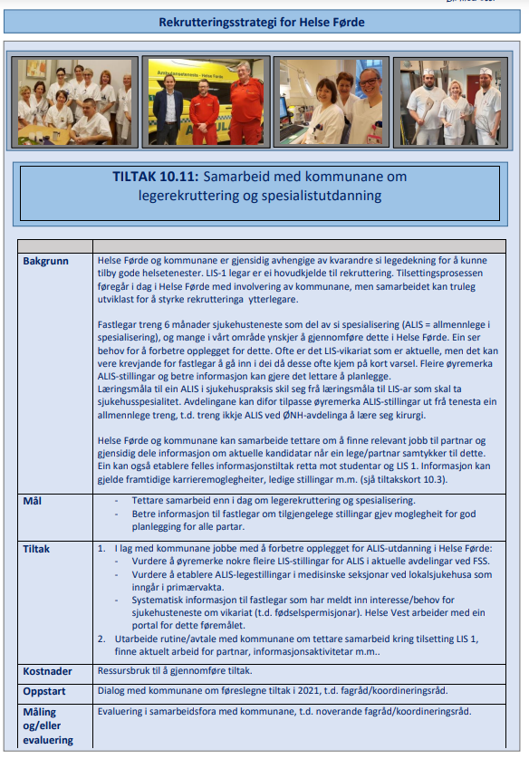
Leverte 11 tiltakskort for legerekruttering:
10.1. Årleg oversikt over behov for legespesialistar komande 5-10 år
10.2. Kartlegge aktuelle kandidatar for spesialiseringsløp og forsking i Helse Førde og kommunane
10.3. Kontaktformidling og informasjonsaktivitetar omkring karrieremoglegheiter i HF og kommunane
10.4. Auke tal legestudentar og LIS-1
10.5 Kvalitet i studentpraksis og LIS 1-teneste
10.6. Tilby gode utdanningsløp for LIS 2/3-legar
10.7. Verkemiddelkasse rekruttering LIS-legar
10.8. Tiltak knytt til siste del av spesialiseringa (med flytting eller pendling til regionssjukehus)
10.9. Stabilisere spesialistar
10.10. Spesifikke tiltak lokalsjukehus og DPS
10.11. Samarbeid med kommunane

Slide 4
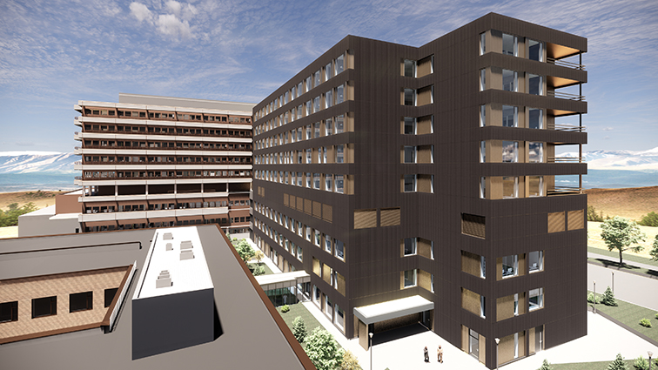
Fleirtalet av tiltakskorta tilrådde tiltak som inneber behov for vidare utgreiing og/eller prioritering
Pandemien med etterverknader medførte stans i
prosjektarbeid
Haust 2022 – vinter 2023: Restart med 3 arbeidsgrupper

Slide 5
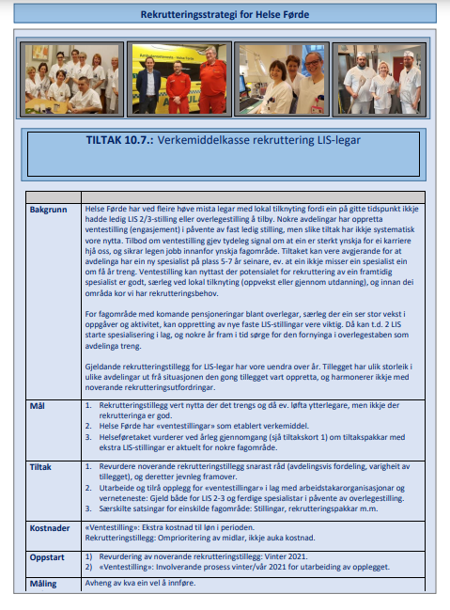
1) Verkemiddelkasse rekruttering LIS-legar
Leiar: Børge Tvedt, dir. PHV
Skal vurdere:
Status m.o.t. rekruttering LIS 2/3
Justering av rekrutteringstillegg i ulike avdelingar
Ventestilling
Tiltakspakke/særskilt satsing for einskilde fagområder

Slide 6
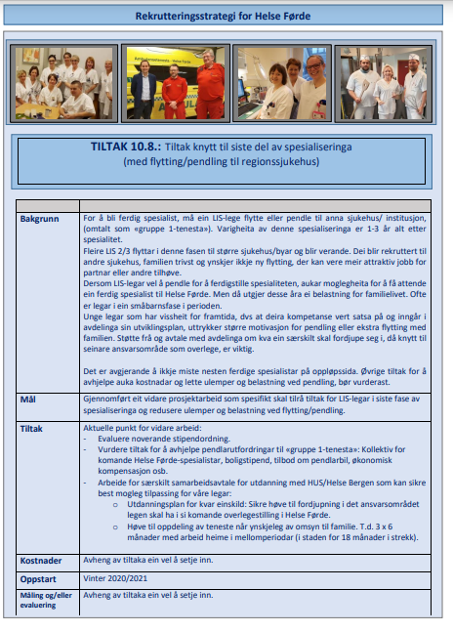
2) Tiltak knytt til siste del av spesialiseringa
Leiar: Tom Guldhav, dir. kir. Klinikk
Skal vurdere:
Stipendordninga for siste del av spesialistutdanninga (ved t.d. HUS)
Ev.t. andre tiltak for å avhjelpe pendling
Samarbeidsavtalar med avdelingar på HUS for meir effektive utdanningsløp

Slide 7
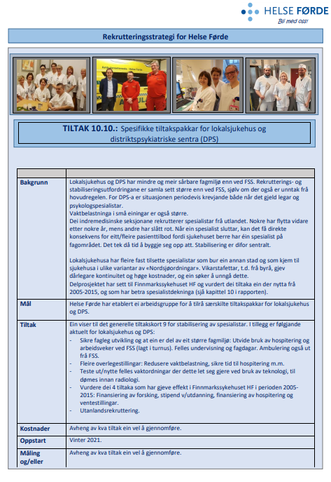
3) Spesifikke tiltakspakkar for lokalsjukehus og DPS
Leiar: Trine Vingsnes, dir. med.kl.
Skal vurdere:
Utanlandsrekruttering
Finnmarkssjukehuset sine 4 tiltak frå 2005-2015
Finansiering forsking
Stipend ved utdanning
Ventestillingar
Finansiering av hospitering
Ambulering
Tal stillingar – vaktbelastning m.m.

Slide 8
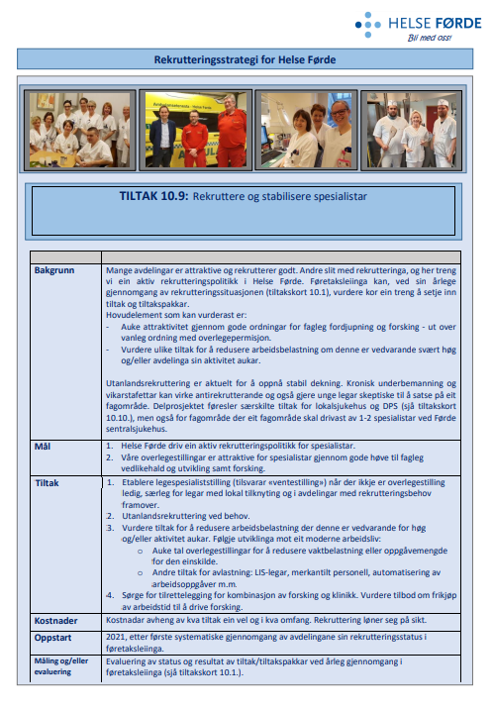
Arbeidsgruppa skal også sjå til det generelle tiltakskortet som gjeld spesialistar

Slide 9
Plan:
Ferdigstille arbeida april-mai
Tilrådingar vil gå til føretaksleiinga for vurdering og prioritering
Informasjon og involvering undervegs og i etterkant

